Slide 1
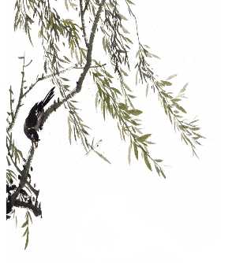
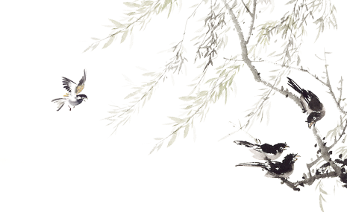
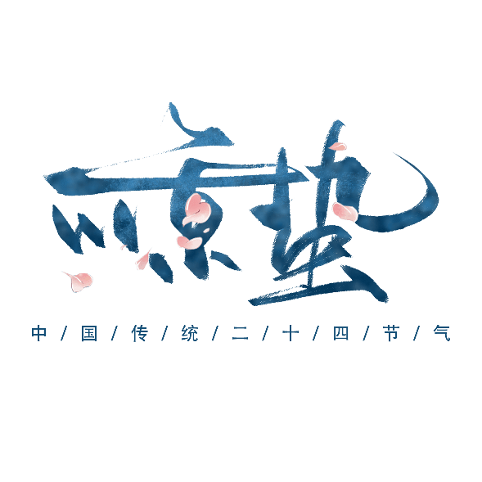
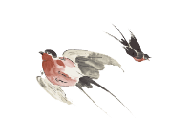

Slide 2
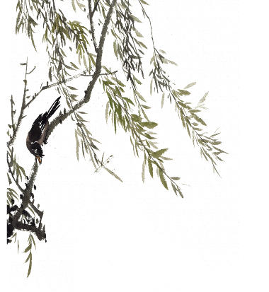
惊蛰 节气
惊蛰的由来
惊蛰的民俗
惊蛰的食物
惊蛰的诗歌
传统节气
CHUAAN TONG JIE QI

Slide 3
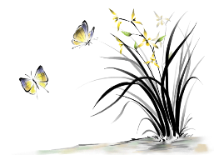
壹
惊蛰的由来
传统节气
CHUAAN TONG JIE QI

Slide 4
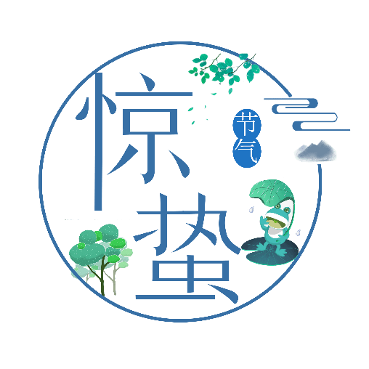
惊蛰 节气
惊蛰的由来
惊蛰，古称"启蛰"，是二十四节气中的第3个节气，更是干支历卯月的起始;时间点在公历3月5-6日之间，太阳到达黄经345°时。《月令七十二候集解》:"二月节……万物出乎震，震为雷，故曰惊蛰，是蛰虫惊而出走矣。"
惊蛰时间在公历3月5-6日之间这是正确的。以前有人说"时间点在农历每年二月初一前后"，这是不对的，农历与公历日期是较大的出入。
这时天气转暖，渐有春雷，动物入冬藏伏土中，不饮不食，称为"蛰"，而"惊蛰"即上天以打雷惊醒蛰居动物的日子。这时中国大部分地区进入春耕季节。
传统节气
CHUAAN TONG JIE QI

Slide 5
惊蛰
惊蛰
惊蛰
惊蛰，古称"启蛰"，是二十四节气中的第3个节气，更是干支历卯月的起始;时间点在公历3月5-6日之间，太阳到达黄经345°时。
惊蛰时间在公历3月5-6日之间这是正确的。以前有人说"时间点在农历每年二月初一前后"，这是不对的，农历与公历日期是较大的出入。
这时天气转暖，渐有春雷，动物入冬藏伏土中，不饮不食，称为"蛰"，而"惊蛰"即上天以打雷惊醒蛰居动物的日子。这时中国大部分地区进入春耕季节。

Slide 6
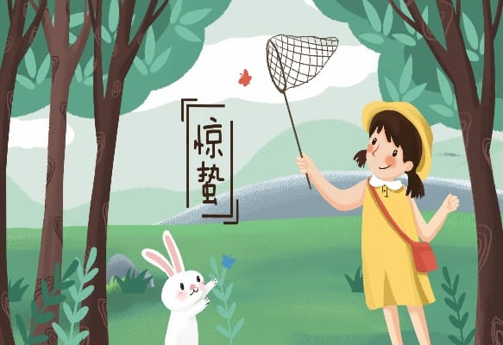
在此录入您的描述说明。在此录入上述图表的综合描述说明，在此录入上述图表的综合描述说明.
在此录入您的描述说明。在此录入上述图表的综合描述说明，在此录入上述图表的综合描述说明.
在此录入您的描述说明。在此录入上述图表的综合描述说明，在此录入上述图表的综合描述说明.

Slide 7
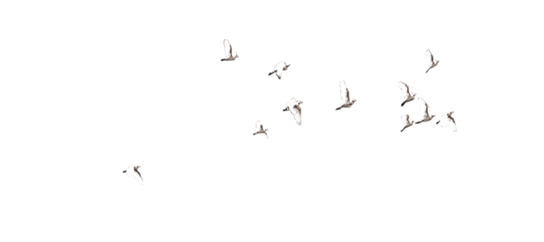
惊蛰，古称"启蛰"，是二十四节气中的第3个节气，更是干支历卯月的起始;时间点在公历3月5-6日之间，太阳到达黄经345°时。《月令七十二候集解》:"二月节……万物出乎震，震为雷，故曰惊蛰，是蛰虫惊而出走矣。"

Slide 8
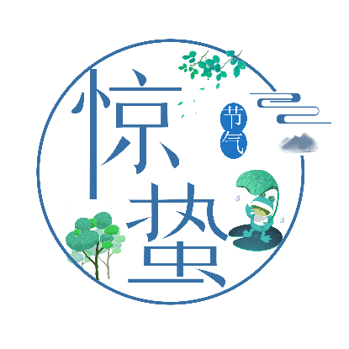
惊蛰，古称"启蛰"，是二十四节气中的第3个节气，更是干支历卯月的起始;时间点在公历3月5-6日之间，太阳到达黄经345°时。《月令七十二候集解》:"二月节……万物出乎震，震为雷，故曰惊蛰，是蛰虫惊而出走矣。"
惊蛰，古称"启蛰"，是二十四节气中的第3个节气，更是干支历卯月的起始;时间点在公历3月5-6日之间，太阳到达黄经345°时。《月令七十二候集解》:"二月节……万物出乎震，震为雷，故曰惊蛰，是蛰虫惊而出走矣。"
惊蛰，古称"启蛰"，是二十四节气中的第3个节气，更是干支历卯月的起始;时间点在公历3月5-6日之间，太阳到达黄经345°时。《月令七十二候集解》:"二月节……万物出乎震，震为雷，故曰惊蛰，是蛰虫惊而出走矣。"

Slide 9
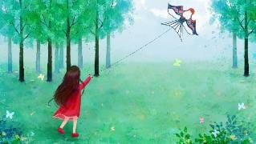
惊蛰，古称"启蛰"，是二十四节气中的第3个节气，更是干支历卯月的起始;时间点在公历3月5-6日之间，太阳到达黄经345°时。《月令七十二候集解》:"二月节……万物出乎震，震为雷，故曰惊蛰，是蛰虫惊而出走矣。"
添加标题
这时天气转暖，渐有春雷，动物入冬藏伏土中，不饮不食，称为"蛰"，而"惊蛰"即上天以打雷惊醒蛰居动物的日子。这时中国大部分地区进入春耕季节。

Slide 10
贰
惊蛰的民俗

Slide 11
祭白虎
打小人
蒙鼓皮

Slide 12
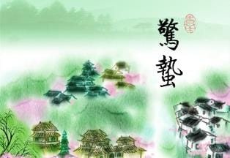
祭白虎
中国的民间传说白虎是口舌、是非之神，每年都会在这天出来觅食，开口噬人，犯之则在这年之内，常遭邪恶小人对你兴波作浪，阻挠你的前程发展，引致百般不顺。大家为了自保，便在惊蛰那天祭白虎。所谓祭白虎，是指拜祭用纸绘制的白老虎，纸老虎一般为黄色黑斑纹，口角画有一对獠牙。拜祭时，需以肥猪血喂之，使其吃饱后不再出口伤人，继而以生猪肉抹在纸老虎的嘴上，使之充满油水，不能张口说人是非。
惊蛰吃梨
传说闻名海内的晋商渠家，先祖渠济是上党长子县人，明代洪武初年，带着信、义两个儿子，用上党的潞麻与梨倒换祁县的粗布、红枣，往返两地间从中赢利，天长日久有了积蓄，在祁县城定居下来。雍正年间，十四世渠百川走西口，正是惊蛰之日，其父拿出梨让他吃后说，先祖贩梨创业，历经艰辛，定居祁县，今日惊蛰你要走西口，吃梨是让你不忘先祖，努力创业光宗耀祖。渠百川走西口经商致富，将开设的字号取名"长源厚"。后来走西口者也仿效吃梨，多有"离家创业"之意，再后来惊蛰日也吃梨，亦有"努力荣祖"之念。

Slide 13
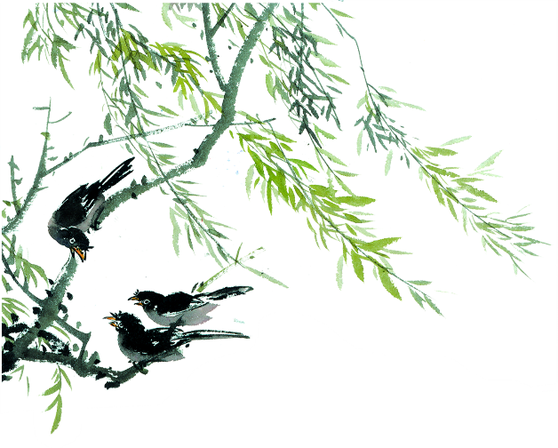
蒙鼓皮
惊蛰是雷声引起的。古人想象雷神是位鸟嘴人身，长了翅膀的大神，一手持锤，一手连击环绕周身的许多天鼓，发出隆隆的雷声。惊蛰这天，天庭有雷神击天鼓，人间也利用这个时机来蒙鼓皮。《周礼》卷四十《挥人》篇上说:"凡冒鼓必以启蛰之日。"注:"惊蛰，孟春之中也，蛰虫始闻雷声而动;鼓，所取象也;冒，蒙鼓以革。"可见不但百虫的生态与一年四季的运行相契合，万物之灵的人类也要顺应天时，凡事才能达到事半功倍之效。

Slide 14
打小人
惊蛰象征二月份的开始，会平地一声雷，唤醒所有冬眠中的蛇虫鼠蚁，家中的爬
虫走蚁又会应声而起，四处觅食。所以古时惊蛰当日，人们会手持清香、艾草，熏家中四角，以香味驱赶蛇、虫、蚊、鼠和霉味，久而久之，渐渐演变成不顺心者拍打对头人和驱赶霉运的习惯，亦即"打小人"的前身。

Slide 15
叁
惊蛰的食物

Slide 16
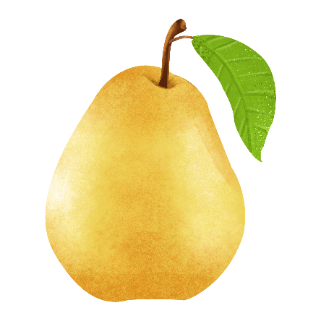
.苏北及山西一带有流传有"惊蛰吃了梨，一年都精神!"的民谚。也有人说"梨"谐音"离"，据说，惊蛰吃梨可让虫害远离庄稼，可保全年的好收成，这一天全家都要吃梨。
梨

Slide 17
是因为惊蛰这个节气万物复苏!惊蛰时节，乍暖还寒，除了注意防寒保暖，还因气候比较干燥，很容易使人口干舌燥、外感咳嗽。所以民间素有惊蛰吃梨的习俗，梨可以生食、蒸、榨汁、烤或者煮水。此时饮食起居应顺肝之性，吃梨助益脾气，令五脏和平，以增强体质抵御病菌的侵袭。
古代时生物类别比较多，有些传染病也没有100%的特效药，而惊蛰这一天正是万虫苏醒的时候，吃梨是提醒大家小心并预防。

Slide 18
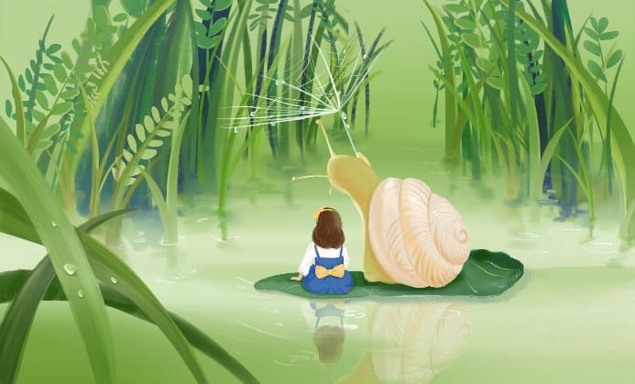
惊蛰吃梨源于何时，无迹可寻，但祁县民间却有这样一则代代相传的故事。传说闻名海内的晋商渠家，先祖渠济是上党长子县人，明代洪武初年，带着信、义两个儿子，用上党的潞麻与梨倒换祁县的粗布、红枣，往返两地间从中赢利，天长日久有了积蓄，在祁县城定居下来。雍正年间，十四世渠百川走西口，正是惊蛰之日，其父拿出梨让他吃后说，先祖贩梨创业，历经艰辛，定居祁县，今日惊蛰你要走西口，吃梨是让你不忘先祖，努力创业光宗耀祖。渠百川走西口经商致富，将开设的字号取名"长源厚"。后来走西口者也仿效吃梨，多有"离家创业"之意，再后来惊蛰日也吃梨，亦有"努力荣祖"之念。
添加标题
惊蛰时节，乍暖还寒，除了注意防寒保暖，还因气候比较干燥，很容易使人口干舌燥、外感咳嗽。所以民间素有惊蛰吃梨的习俗，梨可以生食、蒸、榨汁、烤或者煮水。此时饮食起居应顺肝之性，吃梨助益脾气，令五脏和平，以增强体质抵御病菌的侵袭。

Slide 19
添加标题
惊蛰时节，乍暖还寒，除了注意防寒保暖，还因气候比较干燥，很容易使人口干舌燥、外感咳嗽。所以民间素有惊蛰吃梨的习俗，梨可以生食、蒸、榨汁、烤或者煮水。此时饮食起居应顺肝之性，吃梨助益脾气，令五脏和平，以增强体质抵御病菌的侵袭。

Slide 20
肆
惊蛰的诗歌

Slide 21
观田家
(唐)韦应物
微雨众卉新，一雷惊蛰始。
田家几日闲，耕种从此起。
丁壮俱在野，场圃亦就理。
归来景常晏，饮犊西涧水。
饥劬不自苦，膏泽且为喜。
仓廪物宿储，徭役犹未已。
方惭不耕者，禄食出闾里。

Slide 22
观田家
(唐)韦应物
微雨众卉新，一雷惊蛰始。
田家几日闲，耕种从此起。
丁壮俱在野，场圃亦就理。
归来景常晏，饮犊西涧水。
饥劬不自苦，膏泽且为喜。
仓廪物宿储，徭役犹未已。
方惭不耕者，禄食出闾里。

Slide 23
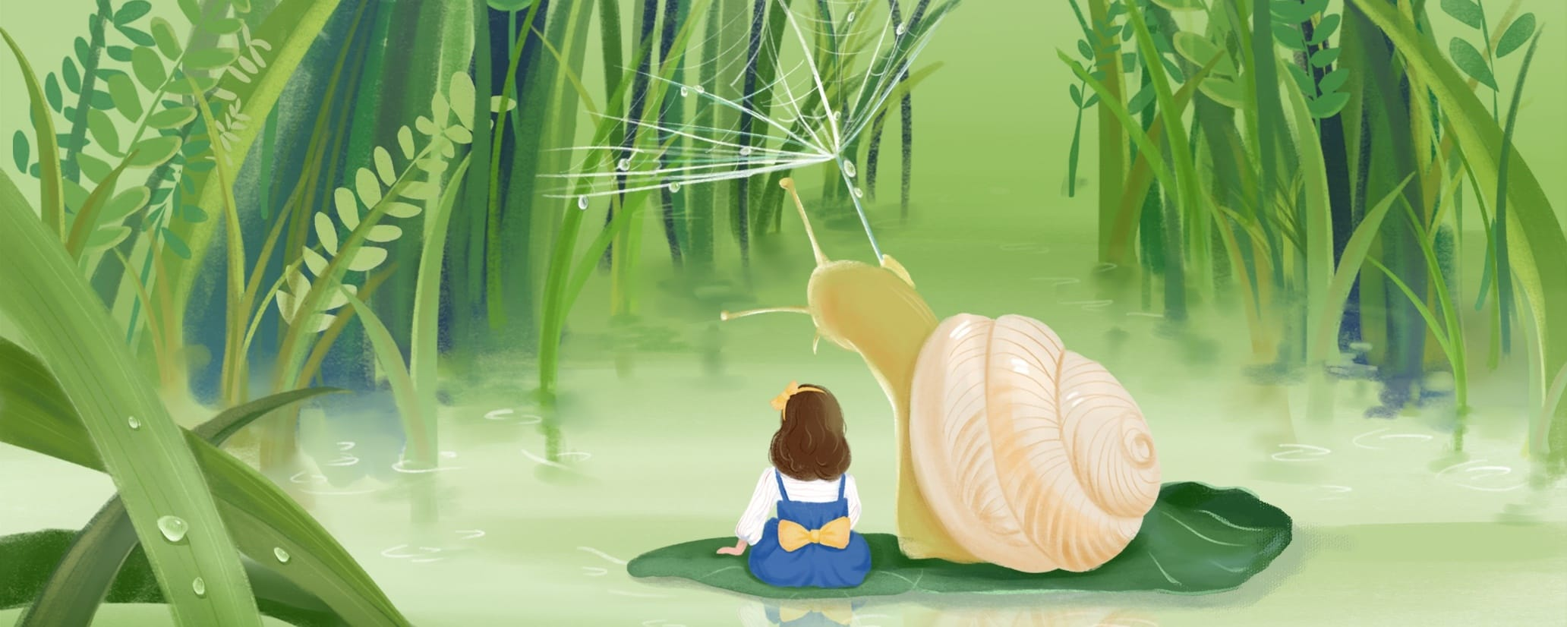
农谚"到了惊蛰节，锄头不停歇。"到了惊蛰，中国大部地区进入春耕大
忙季节。真是:季节不等人，一刻值千金。大部分地区惊蛰节气平均气温一般为12℃至14℃，较雨水节气升高3℃以上，是全年气温回升最快的节气。

Slide 24
感 谢 观 看

